Slide 1
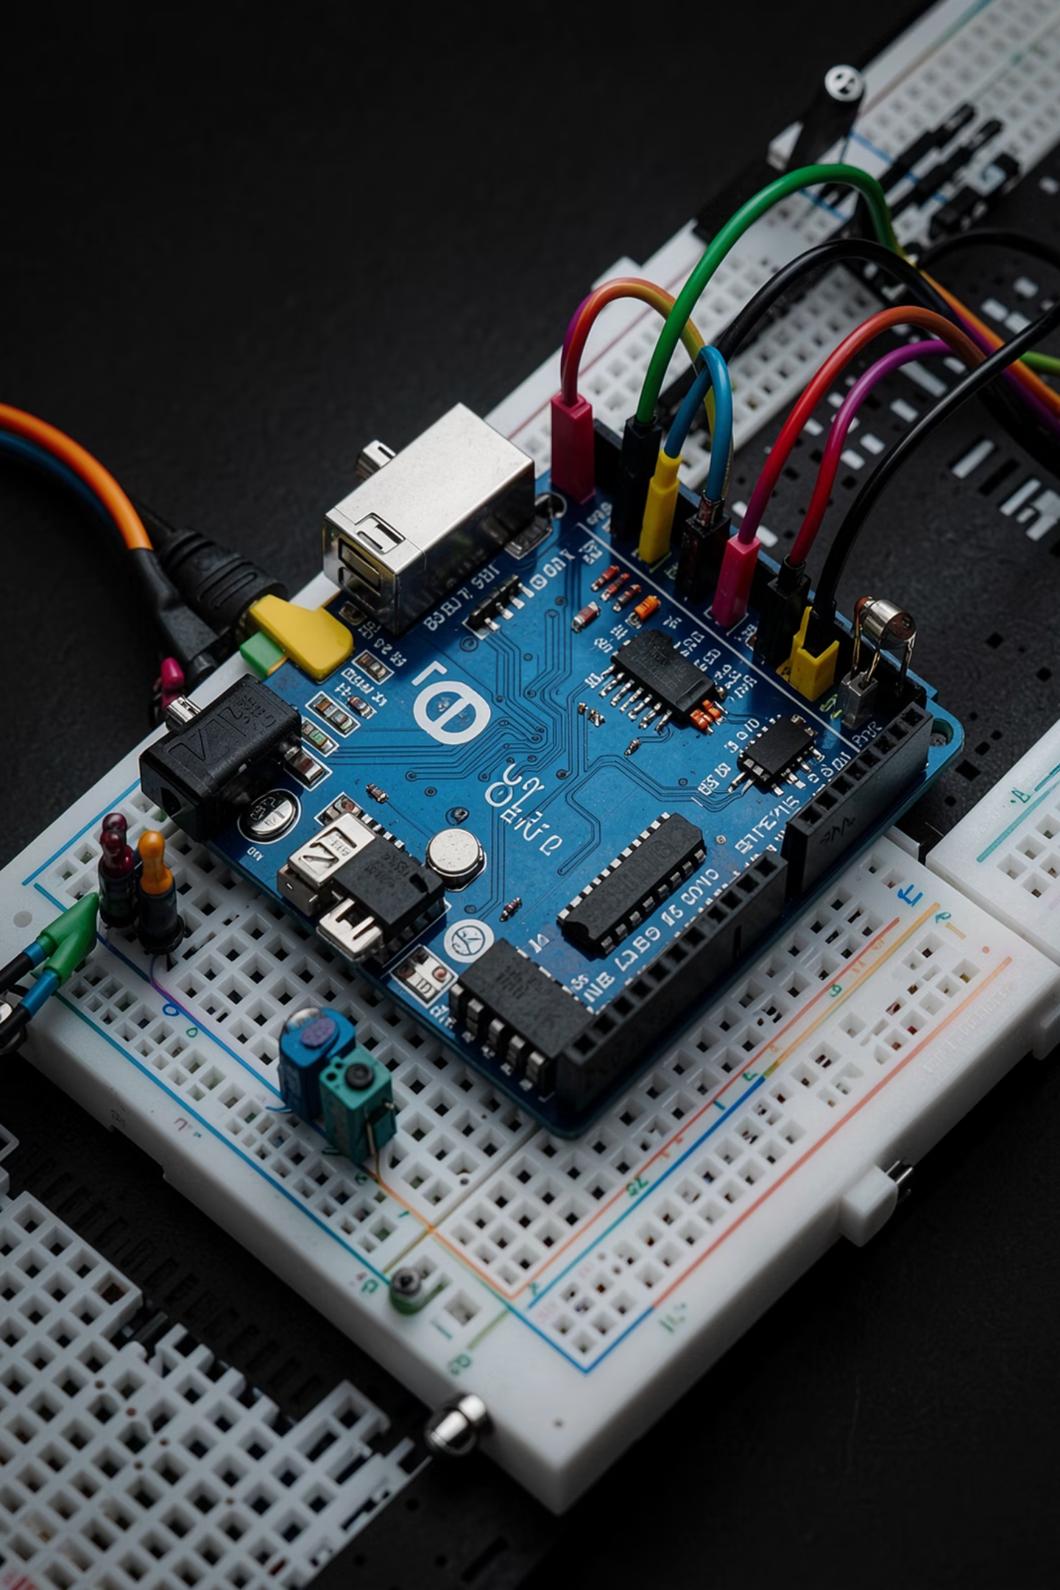
Arduino Intermediário
Expandindo Horizontes Criativos
Agora que você já conhece os fundamentos, é hora de mergulhar mais fundo. Neste módulo intermediário, vamos desvendar os componentes internos do Arduino, explorar a diversidade da família de placas, descobrir curiosidades fascinantes e aprender a simular projetos completos no Tinkercad — tudo sem precisar de hardware físico.
NÍVEL INTERMEDIÁRIO
ELETRÔNICA & PROGRAMAÇÃO

Slide 2

Desvendando os Componentes Essenciais do Arduino
Cada peça da placa tem uma função específica. Entender esses componentes é fundamental para projetar circuitos mais eficientes e diagnosticar problemas com confiança.
Microcontrolador (ATmega328P)
Cristal Oscilador
Regulador de Tensão
O cérebro do Arduino. Executa o código gravado e controla todos os periféricos conectados à placa.
Define a velocidade de processamento — geralmente 16 MHz. É o "coração" que dita o ritmo de execução.
Garante que a placa opere com 5V estáveis, protegendo os componentes de variações na fonte de alimentação.
Conectores de Alimentação
Pinos Digitais (I/O)
Pinos Analógicos
Permitem energizar a placa via USB ou fonte externa (7–12V), oferecendo flexibilidade de uso.
Comunicação com sensores e atuadores em estados ON/OFF (HIGH/LOW). Total de 14 pinos no Uno.
Captam sinais que variam continuamente, como LDRs e potenciômetros. O Uno possui 6 entradas analógicas.
Pinos PWM
Simulam saídas analógicas em pinos digitais, controlando brilho de LEDs e velocidade de motores.

Slide 3
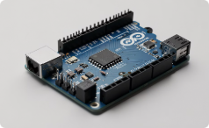
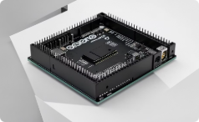
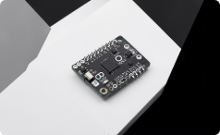
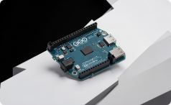
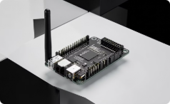
A Família Arduino: Diversidade para Cada Projeto
A linha Arduino oferece placas para diferentes necessidades — do projeto escolar à automação industrial. Conhecer cada modelo ajuda a escolher a ferramenta certa.
Arduino Uno
Arduino Mega
Arduino Nano
Arduino Leonardo
O mais popular e versátil. Ideal para iniciantes e projetos intermediários, com vasta documentação e comunidade ativa.
Para projetos que exigem muitos pinos e memória. Perfeito para automação complexa e múltiplos sensores simultâneos.
Compacto e poderoso. Mantém a funcionalidade do Uno em formato reduzido, ideal para projetos com espaço limitado.
Possui USB nativo, podendo ser reconhecido como teclado ou mouse pelo computador — ideal para interfaces HID.
ESP32 / ESP8266
Placas com Wi-Fi e Bluetooth integrados. Essenciais para projetos de IoT, embora não sejam oficialmente Arduino.

Slide 4

Curiosidades do Mundo Arduino
Por trás de cada placa há histórias fascinantes. O Arduino não é apenas uma ferramenta — é um movimento global de democratização da tecnologia.
🍺 A Origem do Nome
📅 Lançamento em 2005
O nome "Arduino" vem do Bar di Re Arduino, um bar em Ivrea, Itália, onde os fundadores se reuniam para discutir ideias. Uma homenagem ao rei Arduino da Itália.
A primeira placa foi criada por Massimo Banzi e David Cuartielles com o objetivo de tornar a prototipagem eletrônica acessível e barata para estudantes de design.
🌍 Comunidade Global
🔓 Open-Source
Mais de 1 milhão de projetos foram compartilhados online, criando uma das comunidades maker mais vibrantes do mundo.
O Arduino é completamente open-source: qualquer pessoa pode ver, modificar e distribuir o design do hardware e do software, fomentando inovação colaborativa.
O esquema elétrico e o código-fonte da IDE estão disponíveis publicamente no site oficial do Arduino.

Slide 5
Tinkercad: Seu Laboratório Virtual de Eletrônica
Antes de comprar componentes físicos, você pode projetar, testar e depurar circuitos inteiros no Tinkercad — uma plataforma gratuita da Autodesk que elimina barreiras de entrada para makers de todo o mundo.
100% Online e Gratuito
Simulação de Circuitos
Acesse de qualquer dispositivo com navegador. Sem instalação, sem custos. Basta criar uma conta na Autodesk.
Crie e teste projetos com Arduino real, sensores, atuadores e displays antes de montar fisicamente.
Interface Intuitiva
Vasta Biblioteca
Arraste e solte componentes com facilidade. Ideal para aprender conceitos de eletrônica de forma visual e interativa.
Dezenas de modelos de Arduino, sensores (temperatura, umidade, movimento), atuadores, displays LCD e muito mais.

Slide 6

Simulando um Projeto Intermediário no Tinkercad
Vamos colocar a teoria em prática! O projeto a seguir é um clássico da automação: um sistema que monitora a umidade do solo e aciona automaticamente uma bomba d'água quando necessário.
🎯 Objetivo do Projeto
⚙️ Lógica do Sistema
Criar um sistema de irrigação automática que lê a umidade do solo e aciona uma bomba d'água sempre que o solo estiver seco demais, com feedback visual por LED.
O Arduino lê o valor analógico do sensor continuamente. Se a umidade estiver abaixo do limiar definido, o relé é acionado e a bomba liga. Um LED acende para indicar o estado ativo.
📦 Componentes Utilizados
Arduino Uno
Sensor de Umidade do Solo
Módulo Relé
Bomba d'água (simulada)
LED + Resistor (indicador)
Este projeto simula um sistema de irrigação inteligente usado em agricultura de precisão!

Slide 7
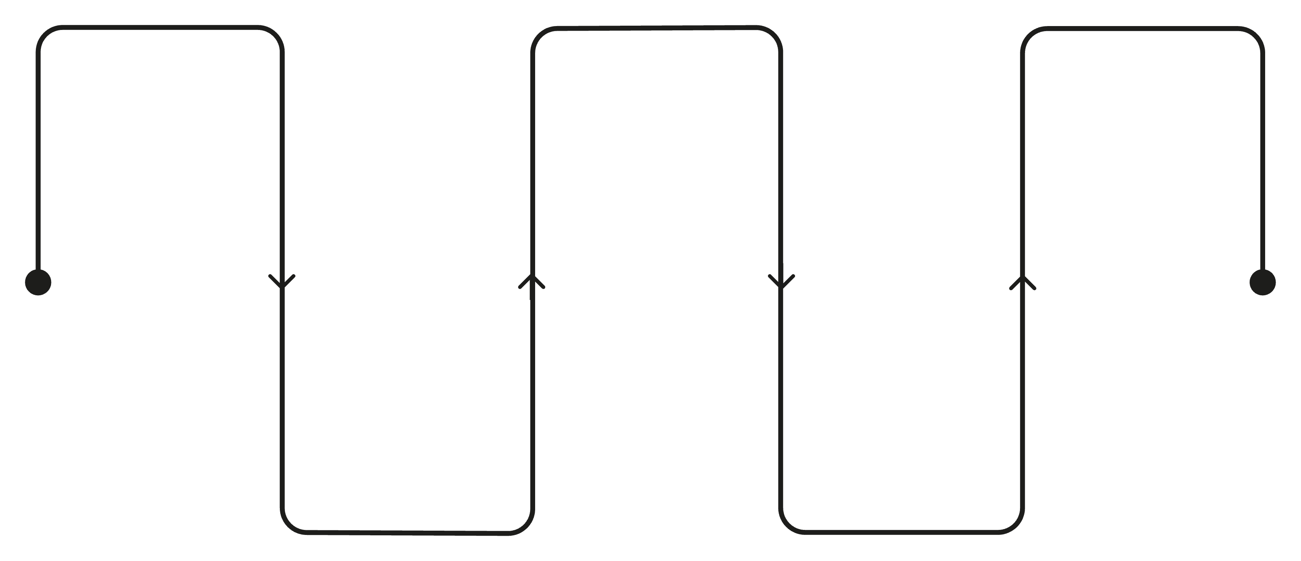
Montagem do Circuito no Tinkercad
A montagem segue uma lógica clara: sensor → Arduino → relé → atuador. Cada conexão tem um propósito específico no fluxo de dados e energia do circuito.
Adicionar Arduino
Conectar relé
Adicionar LED
Relé ao pino digital e alimentação
Arraste o Arduino Uno ao espaço
LED com resistor ao pino digital
Simular bomba
Conectar sensor
Bomba conectada ao relé para teste
Ligue o sensor de umidade ao A0
Seguindo esses cinco passos, você terá um circuito funcional pronto para simulação. Lembre-se de conectar corretamente os pinos VCC e GND de cada componente à alimentação do Arduino.

Slide 8
Programando o Arduino no Tinkercad
O Tinkercad oferece dois modos de programação: editor de blocos (visual, ideal para iniciantes) e código C/C++ (texto, para maior controle). Veja a estrutura básica do código do projeto:
Estrutura do Código
Exemplo de Código (C++)
01
int sensorPin = A0;
int relePin = 7;
int ledPin = 8;
int limiar = 400;
void setup() {
pinMode(relePin, OUTPUT);
pinMode(ledPin, OUTPUT);
Serial.begin(9600);
}
void loop() {
int umidade = analogRead(sensorPin);
Serial.println(umidade);
if (umidade < limiar) {
digitalWrite(relePin, HIGH);
digitalWrite(ledPin, HIGH);
} else {
digitalWrite(relePin, LOW);
digitalWrite(ledPin, LOW);
}
delay(1000);
}
Declarar variáveis
Defina os pinos do sensor, relé e LED, além do valor de limiar de umidade.
02
Ler o sensor
Use analogRead() para captar o valor do sensor de umidade no pino A0.
03
Verificar condição
Use if/else para comparar o valor lido com o limiar definido.
04
Controlar saídas
Use digitalWrite() para acionar o relé e o LED conforme a condição.

Slide 9
Desafios e Próximos Passos
Dominado o básico da simulação, é hora de elevar o nível. Estes desafios vão expandir suas habilidades e preparar você para projetos reais mais complexos.
Controle PID
Comunicação Serial
Implemente um algoritmo PID para controlar a bomba com muito mais precisão, evitando ciclos bruscos de liga/desliga e prolongando a vida útil do sistema.
Envie dados de umidade e status para o Monitor Serial do Tinkercad ou para um computador, permitindo análise e registro histórico das medições.
Integração com IoT
Sensores Avançados
Migre para uma placa ESP32 e envie os dados para a nuvem (Blynk, ThingSpeak), permitindo monitoramento e controle remoto via smartphone.
Explore sensores de temperatura (DHT11/DHT22), luminosidade (BH1750), movimento (PIR) e distância (ultrassônico) para criar sistemas mais inteligentes.

Slide 10

Explore, Crie e Inove!
O Arduino, aliado ao Tinkercad, é muito mais do que uma ferramenta de aprendizado — é uma porta de entrada para o mundo da eletrônica, da programação e da inovação. Cada projeto concluído é um passo a mais na sua jornada como maker.
🔬 Experimente
🤝 Conecte-se
🚀 Transforme
Teste novas ideias no Tinkercad sem medo de errar. A simulação é seu espaço seguro de aprendizado.
Faça parte da comunidade global Arduino. Compartilhe projetos, tire dúvidas e inspire outros makers.
Leve suas ideias do virtual para o real. O futuro é maker — e você já faz parte dele!
Lembre-se: Todo grande inventor começou exatamente onde você está agora — com curiosidade, uma placa Arduino e vontade de criar.

